Slide 1
Министерство образования и науки Республики Татарстан ГБС(К)ОУ для обучающихся, воспитанников с ОВЗ "Елабужская специальная (коррекционная) общеобразовательная школа-интернат I, II вида" «Система работы по формированию познавательного интереса учащихся на основе технологии разноуровневого обучения в коррекционной школе I-II вида». .
Р.З. Кузнецова
Заместитель директора по
учебно - воспитательной
работе, учитель-сурдопедагог, 05.03. 2015 год

Slide 2
Разноуровневое обучение — это педагогическая технология организации учебного процесса, в рамках которого предполагается разный уровень усвоения учебного материала, то есть глубина и сложность одного и того же учебного материала различна в группах уровня А, Б, C, что дает возможность каждому ученику овладевать учебным материалом по отдельным предметам школьной программы на разном уровне (А, В, С), но не ниже базового, в зависимости от способностей и индивидуальных особенностей личности каждого учащегося.

Slide 3
Причины, позволяющие считать этот метод продуктивным в системе образования:
1.Повышается активность;
2.Повышается работоспособность;
3.Повышается мотивация к изучению;
4.Улучшается качество знаний.

Slide 4
Введение такой организации учебного процесса приводит к необходимости:
а) разработки четких требований к каждому уровню , исходя из целей обучения;
б) разработки критериев отбора учащихся в соответствующий уровень.

Slide 5
Основу технологии разноуровневого обучения составляют:
. психолого-педагогическая диагностика учащегося;
. сетевое планирование;
. разноуровневый дидактический материал.
Сетевой план – это модель учебного процесса, которая позволяет каждому учащемуся видеть наглядно все, что он должен выполнить за одно занятие, неделю, месяц, семестр и т.д. и стать личностью действующей, т. е. субъектом обучения.
Разноуровневый дидактический материал - структурированное и дозированное по объему содержание осваиваемого курса наряду с развивающими рефлексивными педагогическими технологиями, которые являются гарантами саморазвития личности.

Slide 6
Исходные научные идеи: уровневое обучение предоставляет шанс каждому ребенку организовать свое обучение таким образом, чтобы максимально использовать свои возможности, прежде всего, учебные; уровневая дифференциация позволяет акцентировать внимание учителя на работе с различными категориями детей;
В структуре уровневой дифференциации по обученности выделяют, как правило, три уровня:
1 минимальный (государственный стандарт),
2 базовый ,
3 вариативный (творческий или усложненный (продвинутый в формулировке некоторых авторов).

Slide 7
Критерии отбора учащихся в тот или иной уровень:
результаты тестирования на знание базового материала;
желание самих учащихся;
рекомендации психолога.

Slide 8
Учитывая индивидуальность каждого ученика, и то, что ученики одной и той же группы могут показать разный результат по данной теме, эти три группы подвижны по своему составу.

Slide 9
При оценивании ЗУН обучающихся используются следующие отметки:
на уровне С и В — «2», «3», "4», «5»;
на уровне А — «2», «3, «4». На этом уровне обучающийся может получить «5», ответив на дополнительный вопрос и (или) выполнив дополнительное задание уровня В.
На уровне В и С в зависимости от объема правильно выполненного задания выставляются следующие отметки:
«5»— при условии правильного выполнения задания в объеме 86-100%;
«4» —70-85%;
«3» —51-69%;
«2» — менее 51%.
На уровне А в зависимости от объема правильно выполненного задания выставляются следующие отметки:
«5» — при условии правильного выполнения задания в объеме 86-100% и выполнения дополнительного задания уровня В;
«4» — 86-100%;
«3»-51-85%;
«2» —менее 51%.

Slide 10
Схема разноуровневого урока Цель трёх уровней формируется через результаты обучения: ученик в конце урока знает (описывает, использует, объясняет, выполняет, умеет, оценивает). Опрос на разных уровнях. Объяснение нового материала на высоком уровне. Закрепление на разных уровнях (кроме изучения нового). Контроль на разных уровнях (кроме изучения нового).

Slide 11
Набор разноуровневых заданий по математике.
Контрольная работа по алгебре. Тема: Квадратичная функция (8 класс)
1-й уровень.
1. Дана функция: y= 2x² +x-3
а) найти значения при y=8,
б) построить график заданной функции;
в) указать область значений и промежуток возрастания функции, используя построенный график;
г) решить неравенство
2-й уровень.
2. Найти нули функции: y=2x² +x-3
3. Дана функция .
а) построить график функции:
б) найти область значения и промежутки возрастания и убывания заданной
функции, используя построенный график;
в) сравнить значение функции на концах отрезка [1;2]
3-й уровень.
4. Найти область значений и промежутки возрастания и убывания функции
не строя её графика.
5. 7. Построить график функции с помощью шаблона параболы , предварительно выделив квадрат двучлена.
Критерии оценок
Только 1 уровень-«3», 1 и 2 уровни-«4», все 3 уровня-«5»

Slide 12
Геометрия.
Самостоятельная работа (в группах). Тема: Площадь.
Задание 1
1 уровень
Записать формулу площади:
Квадрата, где a-сторона квадрата;
Прямоугольника, где a,b-стороны прямоугольника;
Параллелограмма, где a-сторона,h-высота параллелограмма.
2 уровень
Вычислите площадь пола классной комнаты, сделав необходимые измерения. (Примечание: в классе имеются выступы)
3 уровень
При строительстве дома используются керамические кирпичи размером
25см х 12 см х 6 см. Сколько кирпичей потребуется на возведение одной внешней стены размером 3 и 12 м и толщиной 25 см?

Slide 13
Задание 2. 1-й уровень. Реши задачу: “Площадь прямоугольника равна 36см2. Ширина прямоугольника 4см. Чему равен периметр прямоугольника?” 2-й уровень. Реши задачу: “Площадь прямоугольника 32см2. Какова длина и ширина прямоугольника, если ширина в 2 раза короче, чем его длина?” 3-й уровень. Реши задачу: “Периметр прямоугольника равен 26 см, площадь – 42см Определи его длину и ширину”
Критерии оценок.
1 уровень- «3», 2 уровень-«4», 3 уровень-«5».

Slide 14
Тема: Прогрессии.
Задание 1.
Является ли последовательность арифметической прогрессией:
4, 7, 10, 13………
3,9,27,81,…………
-5,-1,0,1,5,………
2,4,6,8,…………..
2000,2004,2008,2012…………
Задание 2
Укажите арифметические прогрессии, разность которых равна 4
1,5,9,13…….
1,6,11,16,………
1988,1992,1996,2000………
1,3,5,7……..
Задание 3
Какая из предложенных последовательностей является
а) арифметической,
б) геометрической прогрессией.
1) 1,3,27,81…..
2) -2,1,4,7,10,….
3) 1,5,25…..
4) 10,20,30…..

Slide 15
Задания по технологии ИСУД по теме «Прогрессии» Задание 1 на опознания Является ли последовательность арифметической прогрессией: 4, 7, 10, 13……… 3,9,27,81,………… -5,-1,0,1,5,……… 2,4,6,8,………….. 2000,2004,2008,2012………… Задание 2 на различение Укажите арифметические прогрессии, разность которых равна 4 1,5,9,13……. 1,6,11,16,……… 1988,1992,1996,2000……… 1,3,5,7…….. Задание 3 на классификацию Какая из предложенных последовательностей является а) арифметической, б) геометрической прогрессией. 1) 1,3,27,81….. 2) -2,1,4,7,10,…. 3) 1,5,25….. 4) 10,20,30….. Задание 4 с пробелами Дополните неизвестный член прогрессии. 15, …, 45,60. 16 ,…, 36 Задание 5 применение знаний Дана последовательность. 1) 9, 81, 243…………… 2) 3, 8, 12, 17, 22. Выпишите данные.

Slide 16
Набор разноуровневых заданий по русскому языку
Пример
Общее задание для всех учащихся.
-Спиши предложение, вставляя подходящие по смыслу слова. Подчеркни однокоренные слова. Выдели корень.
1. Солнце, луна, звезды – небесные….
2. Летней ночью в небе …. яркие звезды, а в траве блестят…..
3. Но вот начинается ….. . Появилась на небе золотая зорька. Взошло солнце, и наступило веселое …. Утро.
Слова для справок: светлячки, светлое, светила, светать, светят.
Разноуровневые задания.
1 уровень
-В парах слов отдели вертикальной чертой значимые одинаковые части слов.

Slide 17
2 уровень
-Определи, от каких слов образовались данные слова. Запиши их. Выдели корень. Определи лексическое значение слов «малинник», «вылечить».
Осенний -…
Вылечить -…
Металлист -…
Задремать -….
Малинник -….
Стеклянный -….
3 уровень
-Составь свою пословицу с использованием однокоренных слов.
сапожник сапог | рыбак … | кормушка … | обидный обида | лесистый лес

Slide 18
7. Оценка должна отражать уровневый подход при контроле, в основе которого лежит достижение всеми учащимися минимального базового обучения.
8. Уровневый контроль, осуществляемый с помощью тестирования, завершается уровневой контрольной работой (тематической или итоговой)

Slide 19
Развитие познавательных интересов способствует более глубокому и осознанному овладению знаниями.
Своеобразие развития познавательных интересов к различным предметам у глухих учащихся обусловливается главным образом следующими причинами:
трудностью усвоения материала из-за недостаточного развития словесной речи, словесно-логического мышления;
относительно небольшим объемом знаний фактического материала;
ограниченными возможностями своевременного получения информации из-за недоступности глухим средств массовой информации (радио, телевидение);
трудностью и недостаточной эффективностью работы с учебниками массовых школ, написанными сложным языком, с ограниченным количеством документальных материалов, иллюстраций;

Slide 20
Для развития познавательных интересов у глухих обучающихся, создания ситуаций занимательности в нашей школе используются тесты, кроссворды, различные дидактические иллюстрированные игры, таблицы, чтение дополнительной литературы, периодической печати. Для разных уровней создаются наглядные пособия.

Slide 21
Практикум по русской фонетике

Slide 22
Создаются образовательные веб-квесты с помощью сервисов Google и интерактивных заданий онлайн сервиса learningapps.org.
Веб-квест идеально подходит для проведения следующих видов учебных занятий:

Slide 23
Путешествие; Квест-игра

Slide 24
практикум; исследование; инсценировка; виртуальная экскурсия;

Slide 25
Инструменты для создания интерактивных заданий Формы GOOGLE
Гугл форма очень удобный инструмент для создания тестов, опросов, отправки результатов работы.
Достаточно интересные задания для веб-квестов создают наши педагоги с помощью сервиса http://learningapps.org.

Slide 28
На сайте создаем: - кроссворды

Slide 29
- пазлы

Slide 30
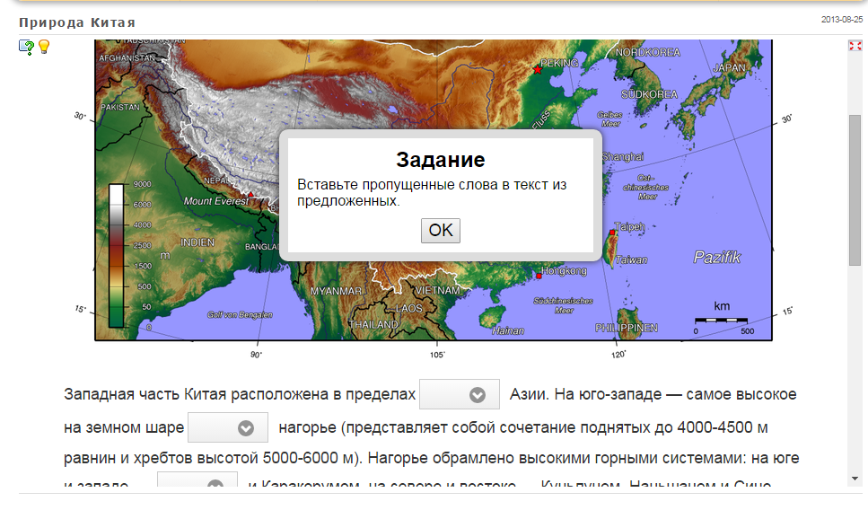
упражнения по работе с картинками, схемами и картами - различные тестовые задания: вставить слова в текст,

Slide 31
дать ответ в виде слова

